Slide 1


环氧树脂固化剂研究进展
汇报人：
指导老师：
2025年 月 日

Slide 2



目录
01.
研究背景
02.
研究方法
CONTENTS
03.
模拟进展
04.
后续计划

Slide 3



研究背景
一

Slide 4

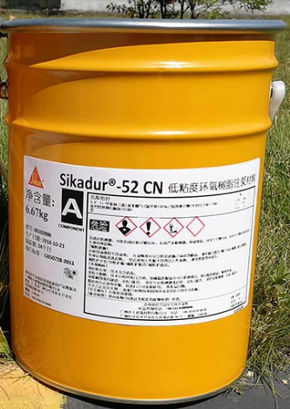
研究背景
近年来我国兴建大量引调水工程以建设国家水网，其中长距离大埋深的引水隧洞工程建设中都会遇到高压（10MPa以上）突涌水等地质灾害，成洞后将长期存在高压外水对水工隧洞劈裂等破坏；我国在西部地质构造复杂、不良地质体较多的高山峡谷地区修建了众多高坝大库，高落差、大埋深的高压引水隧洞也长期承受高水头持续作用。
针对水工高压隧洞不良地质洞段开展水泥---化学复合精细灌浆处理，提高隧洞围岩和衬砌结构的完整性和抗水力破坏能力，是解决水工高压隧洞建设和运行安全问题的重要手段。
在所有的化学灌浆材料中，环氧树脂灌浆材料强度最高，是唯一可作为水工高压隧洞复合灌浆使用的化学灌浆材料。目前的环氧树脂灌浆材料对于不良地质体处理已经很成熟，凝结时间在6h至106h大范围可调。
但目前在建设过程中遇到了新的问题，首先是需要3h内初凝的环氧树脂灌浆材料。二是需要对低渗性不良地质体渗透性能好。不良地质体含泥化夹层等，均为低渗性岩体，对材料的高渗透性提出了更高的要求。
综合以上因素，环氧树脂灌浆材料还存在对低渗性岩体的有效渗透和高温下（40℃以上）易暴聚的技术瓶颈亟待突破。因此开发适应于高压灌浆过程精细控制的环氧树脂化学灌浆材料，增加灌浆材料系列种类，成为高压隧洞不良地质洞段处理用材料的发展方向。

Slide 5
研究方法
二

Slide 6


研究方法
分子动力学研究方法
Materials Studio (MS)：
MS是一款集成化材料模拟软件平台，支持分子模型的构建、结构优化与分子动力学模拟。通过MS，可以便捷地搭建环氧树脂与固化剂的分子结构，进行几何优化和力场参数设置，为后续模拟提供合理初始构型。
LAMMPS：
LAMMPS是一款开源、并行化能力强的分子模拟软件，适用于大规模分子动力学模拟。在本研究中，利用LAMMPS对环氧树脂固化反应过程及其交联网络进行分子动力学模拟，分析固化后材料的结构演化与物理性质。
1、在Materials Studio中构建环氧树脂和固化剂分子模型，并进行能量最优化；
2、导出优化后的结构和力场参数，输入至LAMMPS；
3、利用LAMMPS进行分子动力学模拟，研究固化过程中的结构变化及性能参数。

Slide 7


研究方法
量子化学研究方法
Gaussian是一款广泛应用于量子化学领域的软件包，能够对分子结构、能量、振动频率、反应路径等进行高精度的量子力学计算。其核心采用从头算（ab initio）、密度泛函理论（DFT）等方法，适合研究分子的电子结构、反应机理和性质预测。
1、环氧树脂及固化剂分子建模
2、模型体系的设置与参数化
3、计算单点能和搜寻过渡态
4、计算反应能垒和反应速率常数
5、绘制反应机理图

Slide 8
模拟进展
三

Slide 9
模拟进展
Gaussian研究
1、环氧树脂及固化剂分子建模
本研究首先以分子模拟为基础，针对环氧树脂（DGEBA）及多种常见固化剂（如T33、聚醚胺、聚硫醇等），在不同催化条件下进行详细的分子建模工作。
2、模型体系的设置与参数化 针对五条具体反应路径（DGEBA与T33有/无苯酚催化、DGEBA与聚硫醇有/无催化、DGEBA与聚醚胺无催化），分别搭建相应的分子体系，并对结构进行初步优化和参数设置。
3、计算单点能和搜寻过渡态
基于优化后的结构，计算更高精度的总能量，不再改变构型。用于比较中间体与过渡态的能量，计算反应能垒、反应热等。过渡态是化学反应过程中能量最高的瞬态结构，位于反应物与产物之间的反应路径顶峰，是反应能垒的所在点。
4、计算反应能垒和反应速率常数
反应能垒是指反应物转化为产物过程中所需克服的最大能量障碍，对应于反应路径上过渡态与反应物之间的能量差。能垒的高低直接影响反应的进行难易和速率快慢。
在此得到的反应速率常数将利用至MD中交联结构体系交联时间的计算。
5、绘制反应机理图

Slide 10
模拟进展
环氧树脂及固化剂分子建模
DGEBA
T33
聚硫醇
醚胺

Slide 11
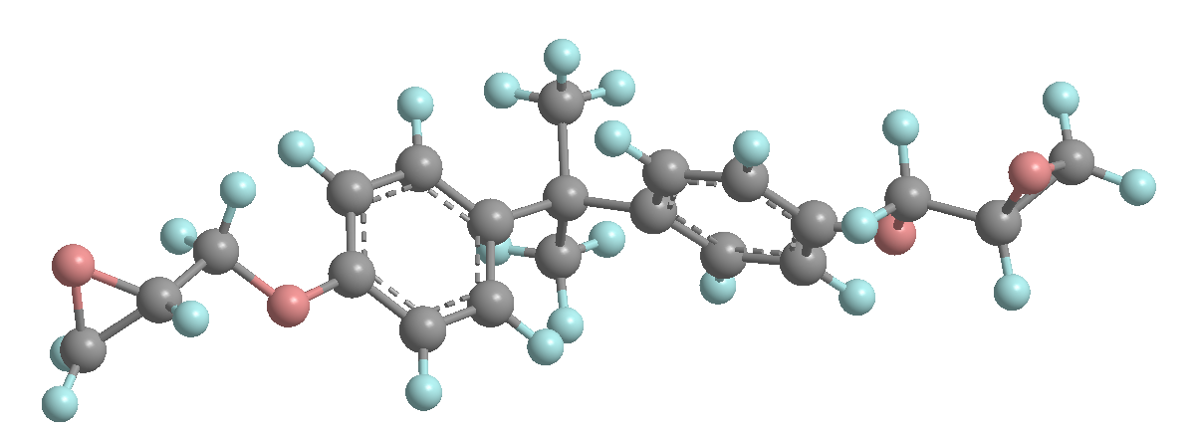
模拟进展
DGEBA
双酚A二缩水甘油醚(DGEBA)是环氧树脂的重要的单体，主要用作粘合剂、防腐涂料，也可用于浇铸工艺。
环氧基由于环的张力缘故，使得它比一般的醚要活泼得多，可与多种试剂发生开环反应。
含两个以上的环氧基与多官能团化合物反应之后生成具有交联结构的固化物，这就是环氧树脂及其固化物。是一种应用范围很广的热固性树脂。

Slide 12
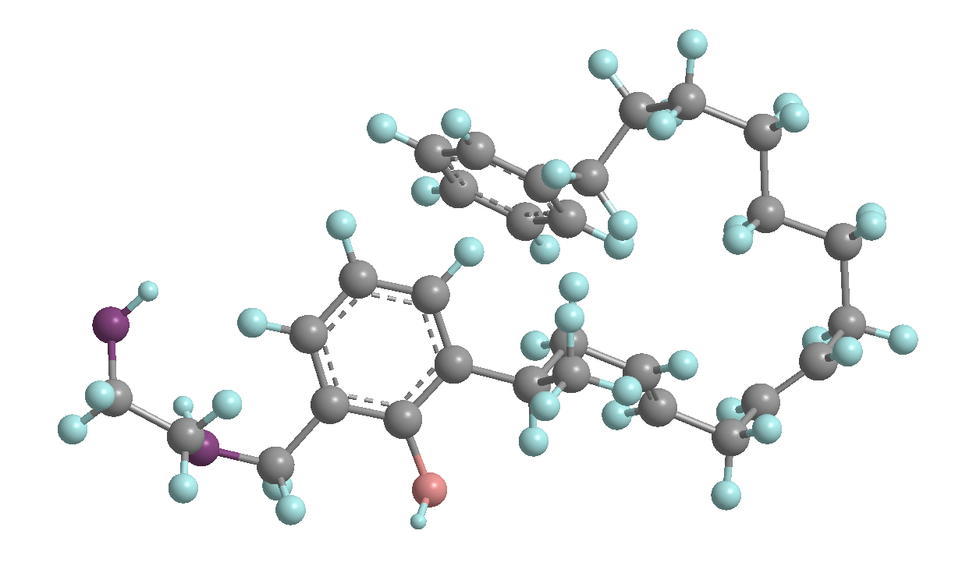
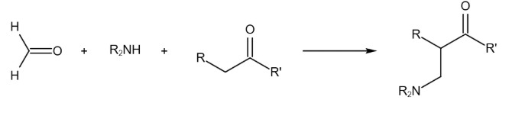
模拟进展
T33
生成物成为曼尼希碱，曼尼希碱分子结构里含有酚羟基、氨基（-NH2）、仲胺基（-NH-）使得该类固化剂有独到之处，固化速度快，可在低温、潮湿或水下固化。
以上功能正好适应带有潮湿或在水下环境的施工，通过酚醛胺固化剂与环氧树脂的交联固化，有效提供了固化物的主体强度。
酚醛胺固化剂（T33）：酚醛胺固化剂的合成基于如下的曼尼希反应

Slide 13
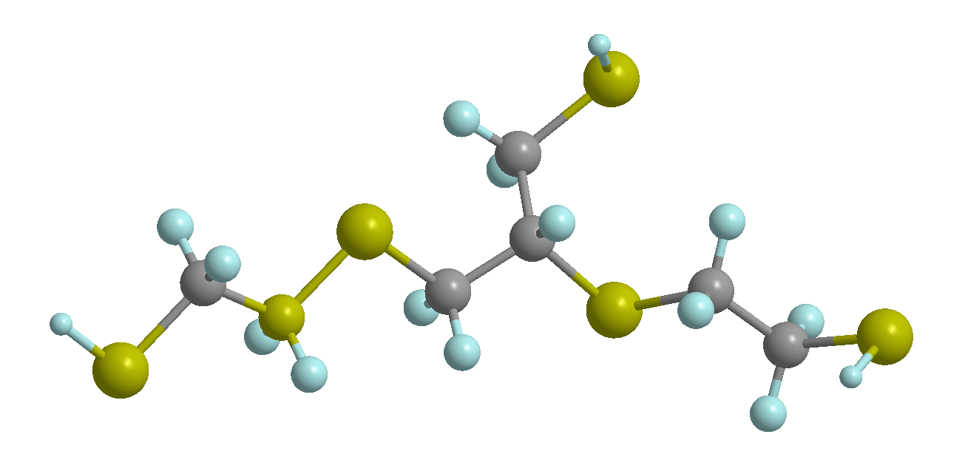
模拟进展
聚硫醇
聚硫醇固化剂是一类含多个硫醇基（-SH）的化合物，可与环氧树脂等基体反应形成三维网状高分子材料。一般的硫醇反应活性较低，需要加入适量的催化剂，添加叔胺类催化剂（R3N）可以加速环氧化合物与硫醇的反应，在室温下可以固化而不发热。

Slide 14
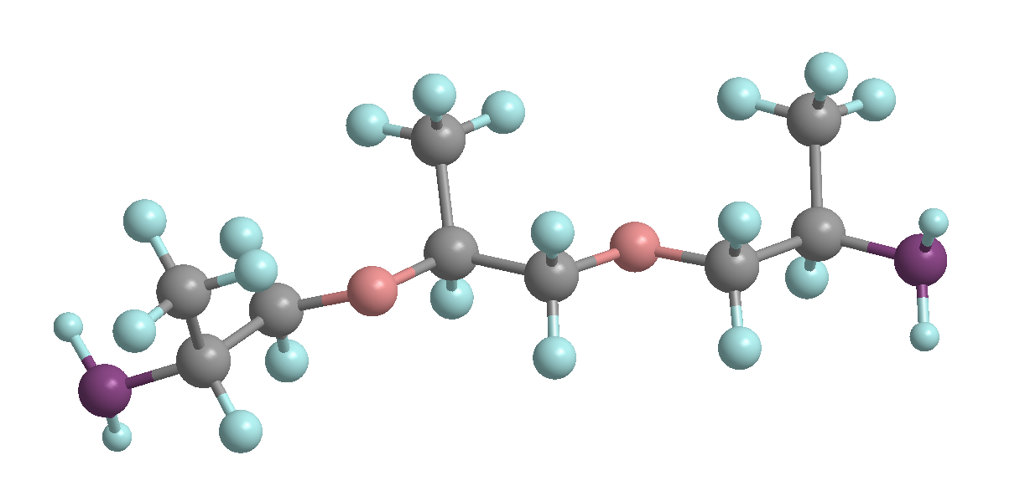
模拟进展
醚胺
聚醚胺（PEA）是一类主链为聚醚结构，末端活性官能团为胺基的聚合物。醚胺固化剂的主链上为醚键，该结构具有可挠性、强韧性、耐冲击性，可以有效提高环氧树脂体系的韧性；另一方面，由于分子量较大，固化放热低，速度慢，可以改善环氧树脂固化体系的活性，提高适用期，防止固化发生爆聚倾向。
本课题是在40℃下的固化，且要保障不发生爆聚，选用醚胺固化剂就能很好保障体系的适用期。

Slide 15
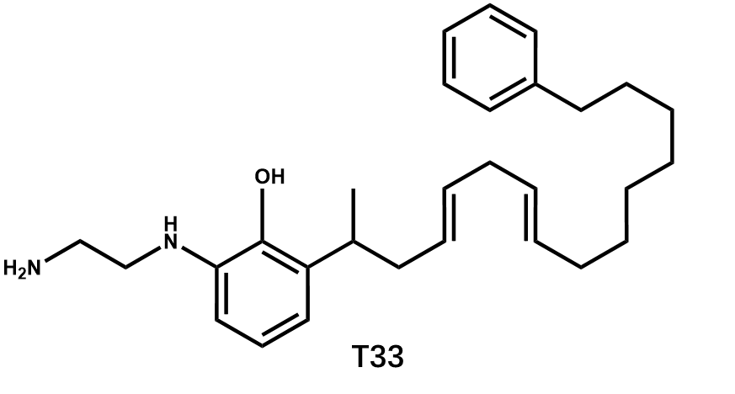
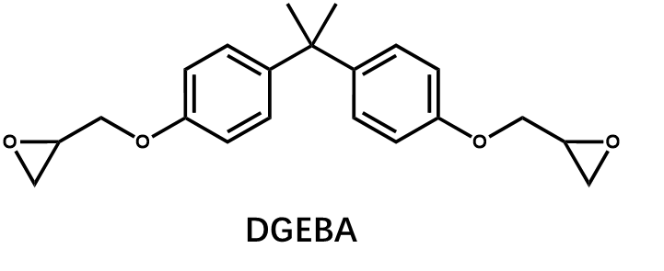
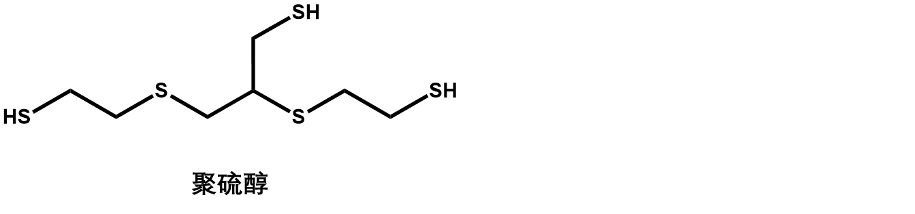
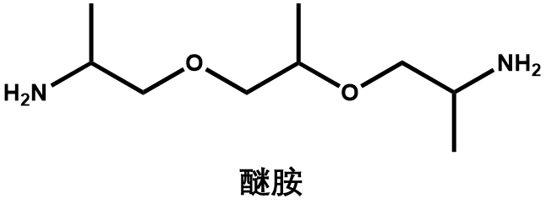
模拟进展
模型的反应路线设置
无催化五元环结构
自催化七元环结构
类环分步离子态反应
无催化无元环结构
叔胺催化分步反应
无催化五元环结构

Slide 16
模拟进展
DGEBA、T33（醚胺）开环机理
环氧化合物的分子结构中含有一个含氧三元环, 这种结构具有很强的反应活性,可以与各种亲电试剂发生反应。
环氧基的反应活性来自于其分子中的张力,张力越大,反应活性就越高。因此,环氧化合物中的三元环呈现扭曲的结构,使得环上的氧原子与周围的原子之间的键角变小,从而增加了键的张力。
氨基化合物的分子结构中含有一个或多个氨基基团,通常用NH2表示。氨基基团可以作为亲核试剂,与电子亏损较大的化合物发生亲核反应。氨基基团中的氮原子带有孤对电子,具有强的亲核性。因此,氨基化合物可以与环氧化合物发生亲核开环反应。
环氧与氨基开环反应是一种亲核取代反应,其反应机理如下:1、氨基进攻:氨基基团中的氮原子带有孤对电子,可以作为亲核试剂攻击环氧化合物中的环氧基。2、环氧开环:氮原子的亲核攻击使得环氧基发生开环反应,形成一个开环的碳氧化合物中间体。3、质子转移:开环中间体中的质子与氨基基团中的质子发生转移,形成一个羟胺中间体。4、消除反应:羟胺中间体中的羟基离开分子,形成一个胺分子和一个醇分子。

Slide 17
模拟进展
DGEBA、聚硫醇开环机理
聚硫醇中的–SH基团作为亲核试剂，从无穷远逐渐靠近环氧树脂分子中的环氧（C–O–C）结构，逐步经历以下几个关键步骤：
①巯基（–SH）从远处开始靠近环氧基团中的环氧氧原子和相邻碳原子，形成前驱复合物结构，在该过程中，反应体系仍处于较低能态，未发生明显的电子重排。
②攻击与过渡态形成：S原子对环氧结构中较为电正的C原子（记为C）发起亲核攻击，导致环氧三元环结构张力释放，环开始断裂，在过渡态构型中，C–O键被拉长，同时S–C键开始形成，同时，S–H键中的H开始脱离，逐渐向环氧中的O原子靠近，此构型是反应过程中的能垒顶点，验证了过渡态的存在。
③产物生成：随着反应进行，S逐渐靠近C原子，H原子从S转移至O，形成稳定的C-S键和羟基（–OH）结构。此时，O–H键正式建立，环氧完全断裂，产物生成，反应完成。
总反应
分反应

Slide 18
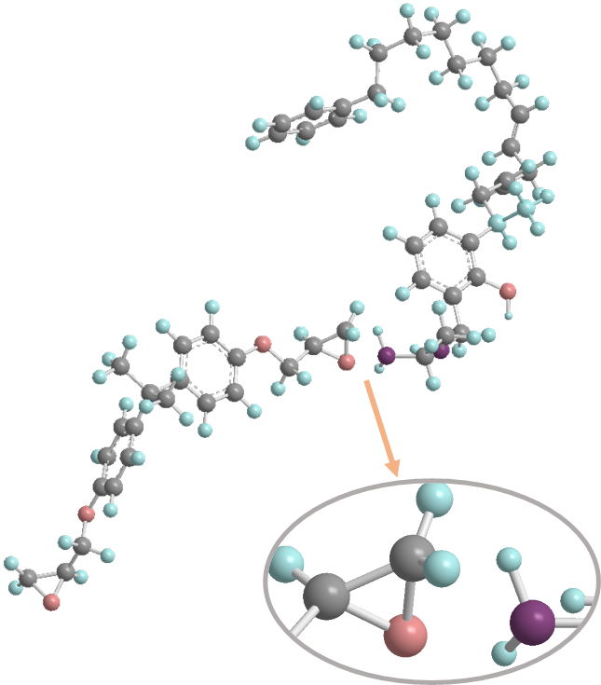
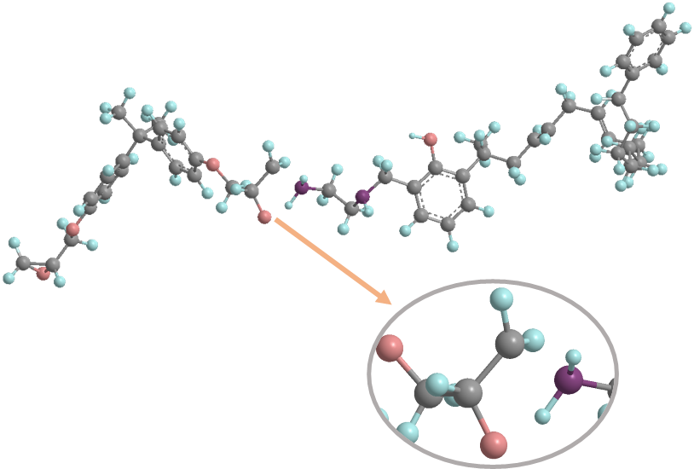
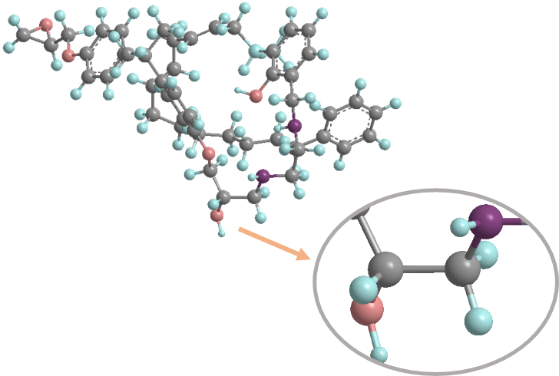
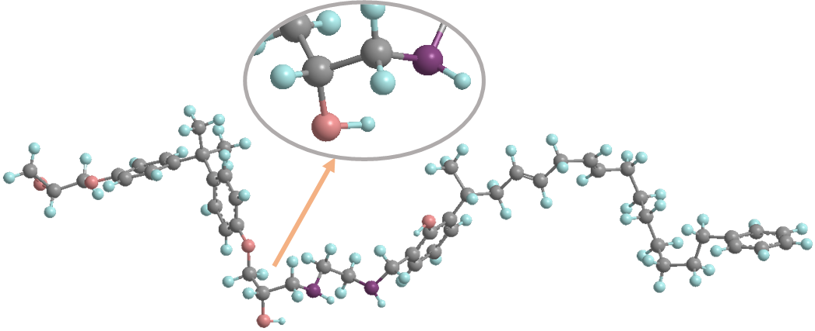
模拟进展
搜寻过渡态过程图
DGEBA、T33无催化五元环反应
1.89
1.63

Slide 19
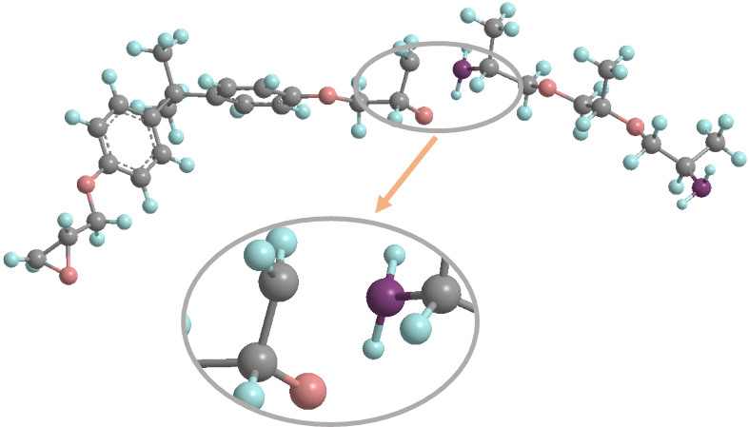
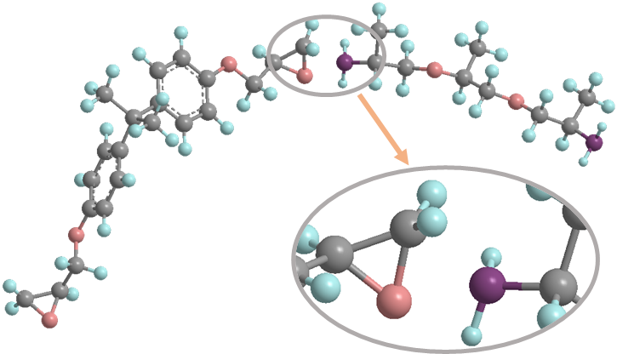
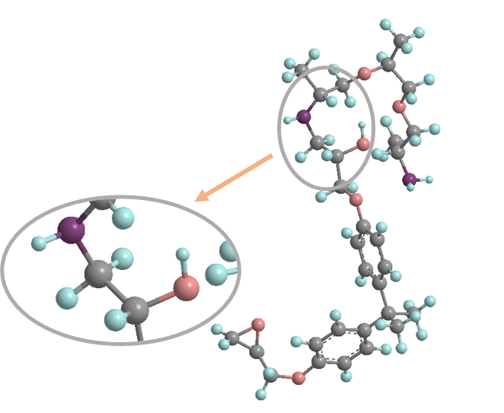
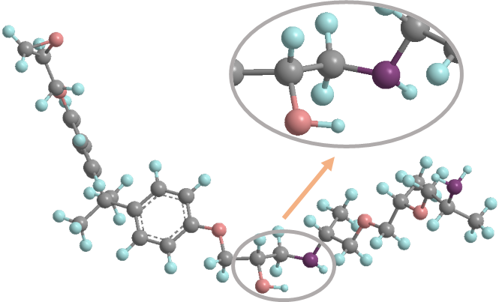
模拟进展
DGEBA、聚醚胺无催化五元环反应
1.92
1.63

Slide 20
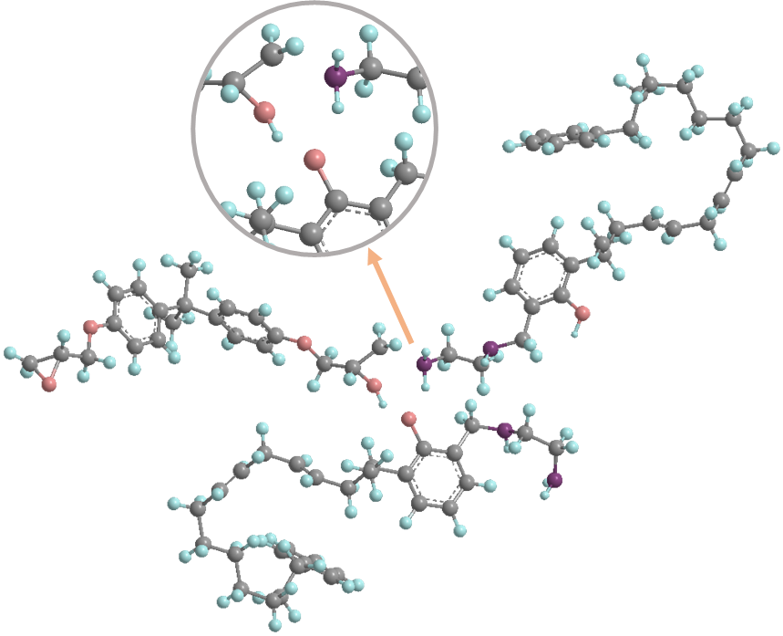
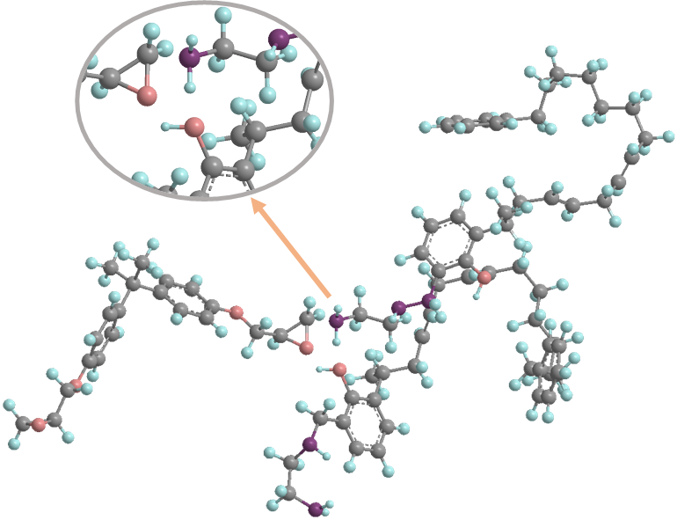
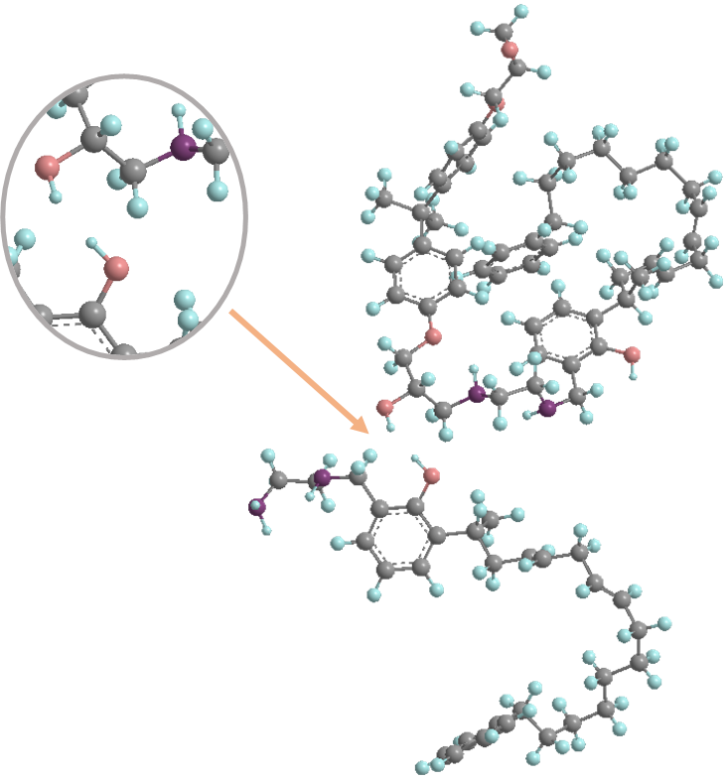
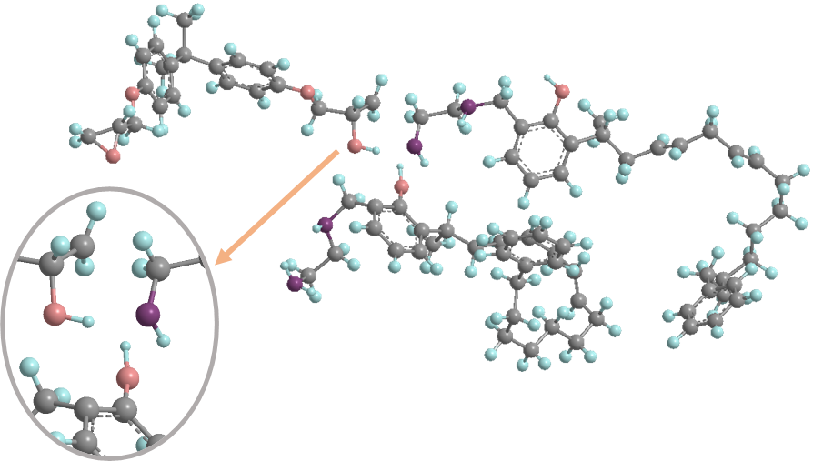
模拟进展
DGEBA、T33类环分步离子态反应

Slide 21
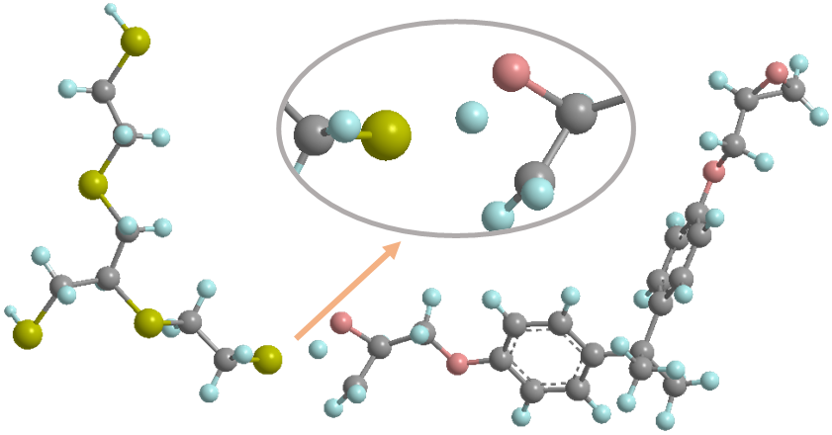
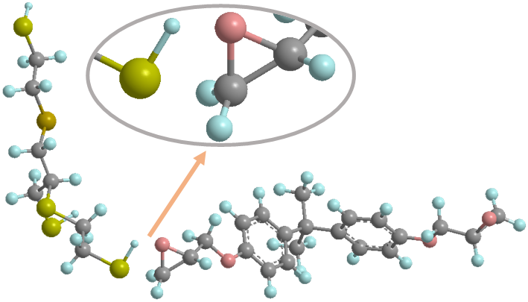
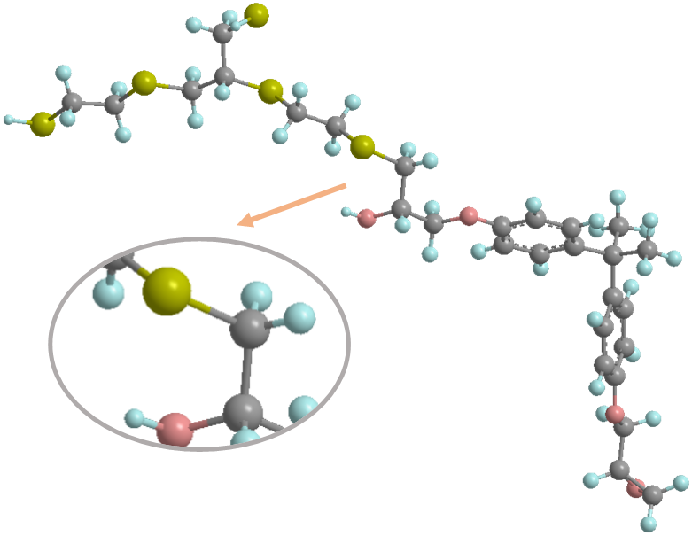
模拟进展
DGEBA、聚硫醇无催化五元环反应

Slide 22
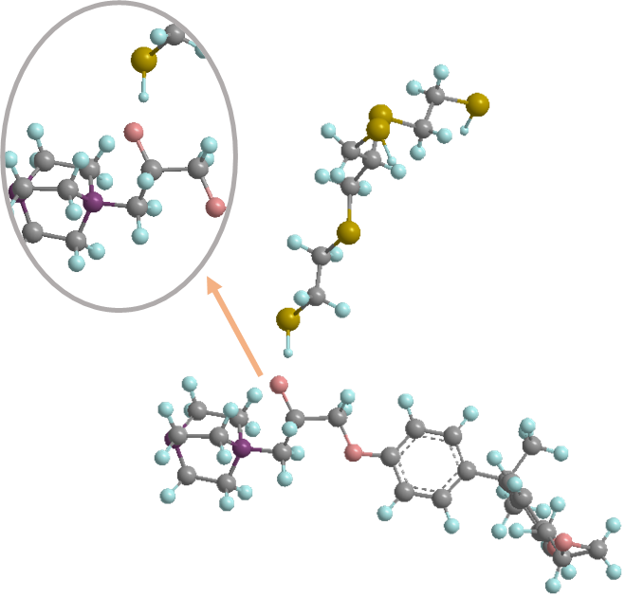
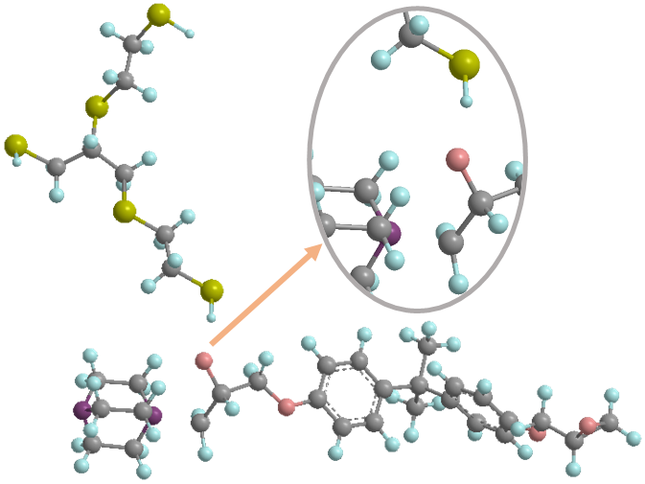
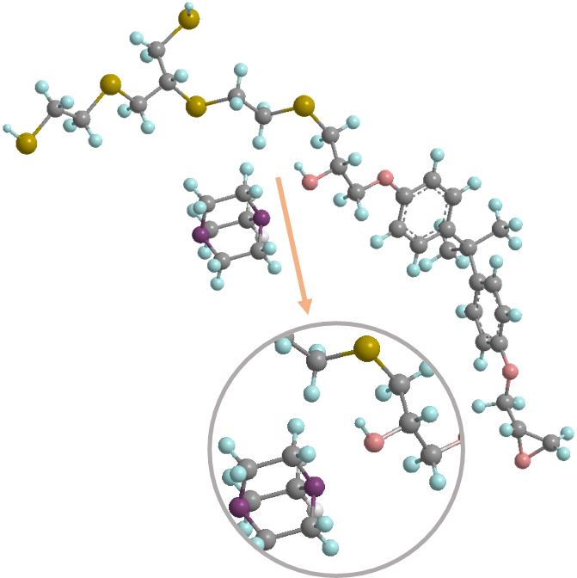
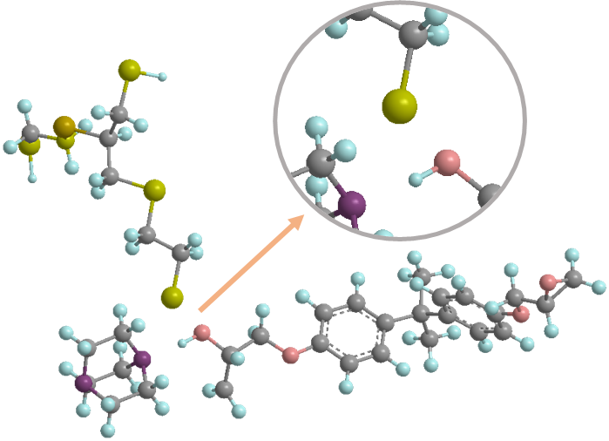
模拟进展
DGEBA、聚硫醇叔胺催化分步反应

Slide 23
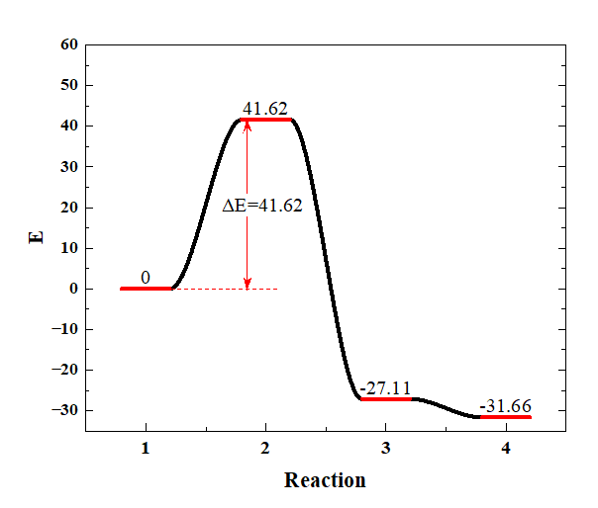
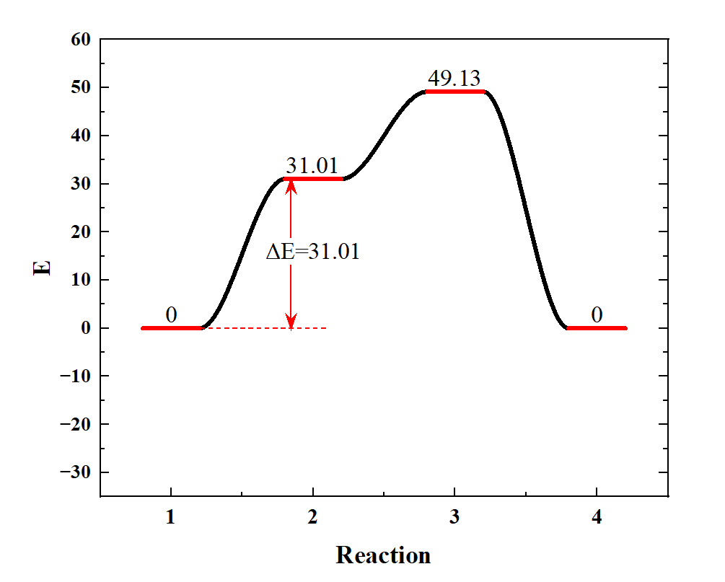
模拟进展
能垒图的绘制
DGEBA、T33无催化五元环反应
DGEBA、T33自催化反应

Slide 24
模拟进展
分子动力学研究
（单分子构建点位→ 弛豫平衡→ 周期性模型构建→ 交联反应（Perl脚本）→ 几何优化）
1、结合能的计算
· 评估三种固化剂（T33/聚硫醇PTH/聚醚胺PEA）与环氧树脂（DGEBA）交联的结合能差异。
· 分析交联比例（1:1至5:5）对结合能和稳定性的影响。
· 验证周期性边界条件下交联结构的完整性（跨周期键合问题）。
· 对比不同尺寸模型（1×1至5×5）对交联网络真实性的反映能力。
2、大体系结合能的计算
· 根据分子量（DGEBA为10个）配比，重新计算结合能。
3、实际工况体系的构建
· 在基本组分A和固化剂的基础上，填充水分子、硫酸、R₃N等填料尽可能还原实际。
· 在此基础上构建不同含水率的体系模型，并将在之后填充酸性组分还原腐蚀环境。
4、固化交联时间的计算
· 根据步骤3基础交联得到的交联点位个数和Gaussian计算所得到的反应速率常数，结合反应动力学方程计算交联所需时间。

Slide 25
模拟进展
结合能计算
结论
在上述 DGEBA:T33(3:3) 和DGEBA:PTH(1:1) 工况中，由于周期性盒子设置过小，导致体系在几何优化过程中出现非物理性的排斥效应或结构压缩，从而使反应物能量计算存在一定偏差。然而，整体趋势仍较为清晰，归纳结论：
）交联比例越高（如5:5），结合能通常越负，表明体系交联程度更高、结构更稳定；
2）在同一树脂-固化剂组合下（如12组），从1:1到5:5比例，结合能随比例提升而显著降低（即更加负），表现出明显的增强趋势；
3）不同固化剂的对比分析表明，PTH（聚硫醇）与PEA（聚醚胺）两者的结合能绝对值均明显大于T33，说明其与环氧树脂的交联程度更强。这一趋势与实验现象一致：在仅添加T33的基础上进一步引入PTH或PEA，固化效果明显改善。
不过，PTH与PEA之间结合能差异较小，因此在本阶段的单体反应模型中尚难以区分优劣，需在后续更大体系具体比例工况中进一步分析和比较其固化性能差异。
表1 不同工况的结合能计算
 | 个数比 | 反应物能量 | 交联体能量 | 结合能kcal/mol
DGEBA：T33 | 1：1 | 224.36 | -54.5 | -278.86
 | 2：2 | 388.60 | -168.28 | -556.88
 | 3：3 | 1012.77 | -320.77 | -1333.54
 | 4：4 | 785.56 | -358.61 | -1144.17
 | 5：5 | 1020.95 | -558.23 | -1579.18
DGEBA：PTH | 1：1 | 1588.67 | -123.60 | -1712.27
 | 2：2 | 356.28 | -272.78 | -629.06
 | 3：3 | 523.08 | -365.62 | -888.7
 | 4：4 | 726.84 | -533.77 | -1260.61
 | 5：5 | 1049.9 | -705.52 | -1755.42
DGEBA:PEA | 1：1 | 203.74 | -105.01 | -308.75
 | 2：2 | 249.68 | -301.31 | -550.99
 | 3：3 | 530.31 | -424.01 | -954.32
 | 4：4 | 691.64 | -556.64 | -1248.28
 | 5：5 | 922.70 | -664.71 | -1587.41

Slide 26
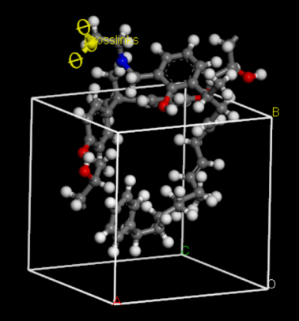
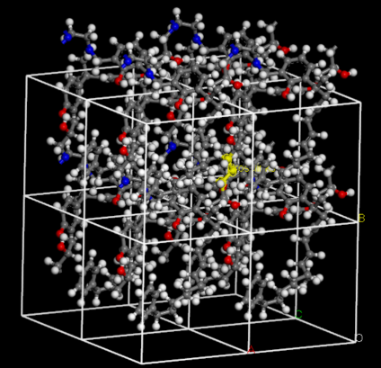
模拟进展
交联结构周期性显示问题解释
图1 结构（单周期）
图2 结构（2*2周期）
如图所示，图1 展示的是工况在单周期下的交联结构，由于周期性边界条件的限制，可见部分交联链条在边界处出现“断裂”，即实际存在的分子连接无法在该显示模式中完整体现；
而图2 显示的是同一工况在 2×2 多周期扩展下的交联结构，借助多个周期单元的堆叠，可以清晰呈现分子之间跨周期边界的交联情况，真实反映了周期性模拟中交联网络的连续性与完整性。

Slide 27
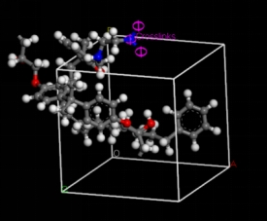
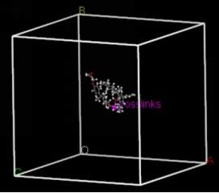
模拟进展
DGEBA：固化剂（1：1）盒子影响
DGEBA：T33（1：1）
盒子结构示意图 （周期边界自相互作用差别） （截断半径MS和lammps中均统一12.5A)
盒子大小 | 11.55A |  | 50A
能量（kcal/mol） | MS | Lammps | MS | Lammps
DGEBA | 250.49 | 207.24 | 237.13 | 202.90
T33 | -21.79 | -67.12 | -17.87 | -80.9
DGEBA+T33未交联 | 458.97 | 339.159 | 208.79 | 118.69
DGEBA+T33交联 | -54.40 | -117.42 | 82.29 | -21.48
结合能 | -513.37 | -456.57 | -126.5 | -140.17
1、盒子大小对能量的影响
小盒子中周期性边界效应显著相互作用较强，能量数值较大。
大盒子中分子体系离边界较远，近似孤立分子状态，可忽略周期性边界影响。
2、能量规律
小盒子中单体能量均高于大盒子中单体能量。
交联后体系能量低于未交联，说明交联释放能量。
小盒子下结合能（-513.37/-456.57）远大于大盒子（-126.5/-140.17），说明小盒子下能量差受周期性影响。
3、MS与Lammps的差异
MS和LAMMPS的能量有数值差异，但趋势一致。
盒子增大，能量降低，结合能绝对值减小这一趋势，两者都符合。

Slide 28
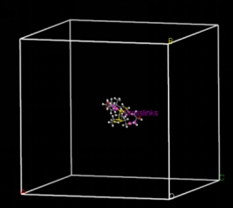
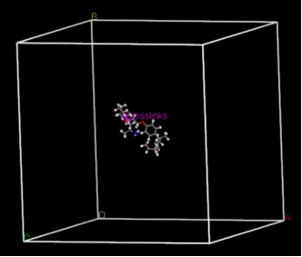
模拟进展
DGEBA：PTH（1：1）
DGEBA：PEA（1：1）
盒子结构示意图 （周期边界自相互作用差别） （截断半径MS和lammps中均统一12.5A)
盒子大小 | 50A
能量（kcal/mol） | MS | Lammps
DGEBA | 237.13 | 202.90
PTH | -49.09 | -53.67
DGEBA+PTH未交联 | 182.51 | 149.00
DGEBA+PTH交联 | -57.36 | -90.80
结合能 | -239.87 | -239.8
盒子结构示意图 （周期边界自相互作用差别） （截断半径MS和lammps中均统一12.5A)
盒子大小 | 50A
能量（kcal/mol） | MS | Lammps
DGEBA | 237.13 | 202.90
PEA | -46.09 | -48.57
DGEBA+PEA未交联 | 293.12 | 255.13
DGEBA+PEA交联 | 81.99 | 18.71
结合能 | -211.13 | -236.42

Slide 29
模拟进展
大体系结合能的计算
DGEBA：固化剂（10：x）
DGEBA：T33=10：10，PTH和PEA按和T33等分子量计算。
DGEBA：T33 | DGEBA：PTH | DGEBA：PEA
10:10 | 10：17 | 10：24
 | D：T33 | D：PTH | D：PEA | D：T33 | D：PTH | D：PEA
比例 | 1:1 | 1:1 | 1:1 | 10:10 | 10:17 | 10:24
盒子 | 50A |  |  | 100A
未交联 | 118.69 | 149.00 | 255.13 | 1245.79 | 1103.34 | 897.26
交联 | -21.48 | -90.80 | 18.71 | -150.83 | -1161.66 | -1905.409
结合能 | -140.17 | -239.8 | -236.42 | -1396.62 | -2265.0 | -2802.66

Slide 30
模拟进展
交联时间
DGEBA：固化剂（1：1）
体系为50埃*50埃*50埃
工况 | 初始R1 | 初始R2 | 参与R1 | 参与R2 | 交联度 | 反应速率常数 | 交联时间(s)
1 | 1 | 1 | 1 | 1 | 100% | 1.51788E+15 | 8.233E-11
2 | 1 | 1 | 1 | 1 | 100% | 8.9281E-05 | 1.400E+09
3 | 1 | 1 | 1 | 1 | 100% | 785373.6237 | 0.1592
DGEBA：固化剂（10：x）
体系为100埃*100埃*100埃
工况 | 初始R1 | 初始R2 | 参与R1 | 参与R2 | 交联度 | 反应速率常数 | 交联时间(s)
1 | 10 | 10 | 7 | 6 | 64.70% | 1.51788E+15 | 9.88E-11
2 | 10 | 17 | 10 | 11 | 60.00% | 8.9281E-05 | 1.42E+9
3 | 10 | 24 | 10 | 13 | 54.16% | 785373.6237 | 0.049

Slide 31
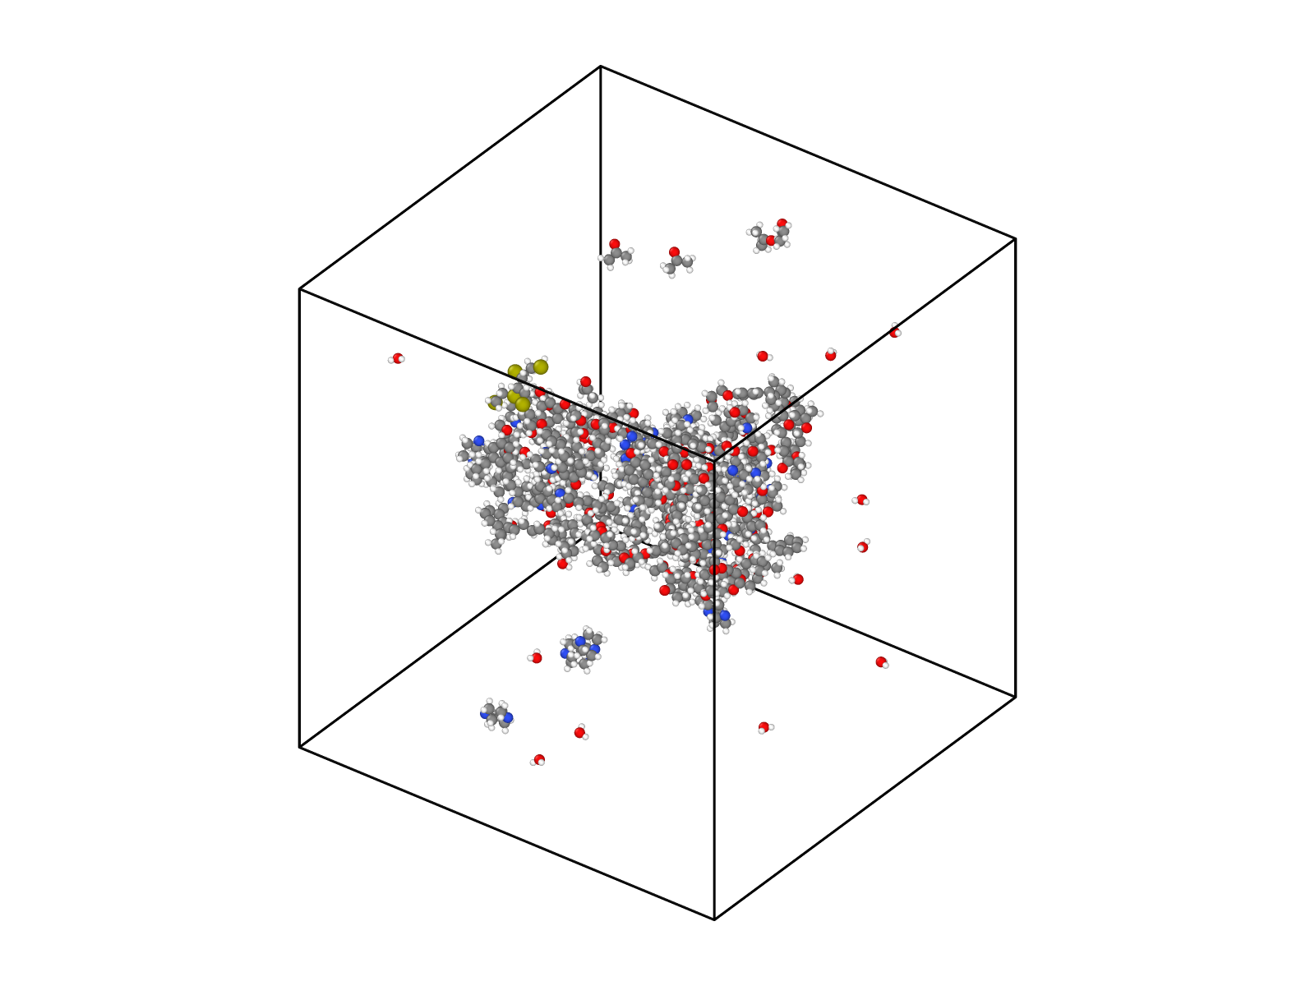
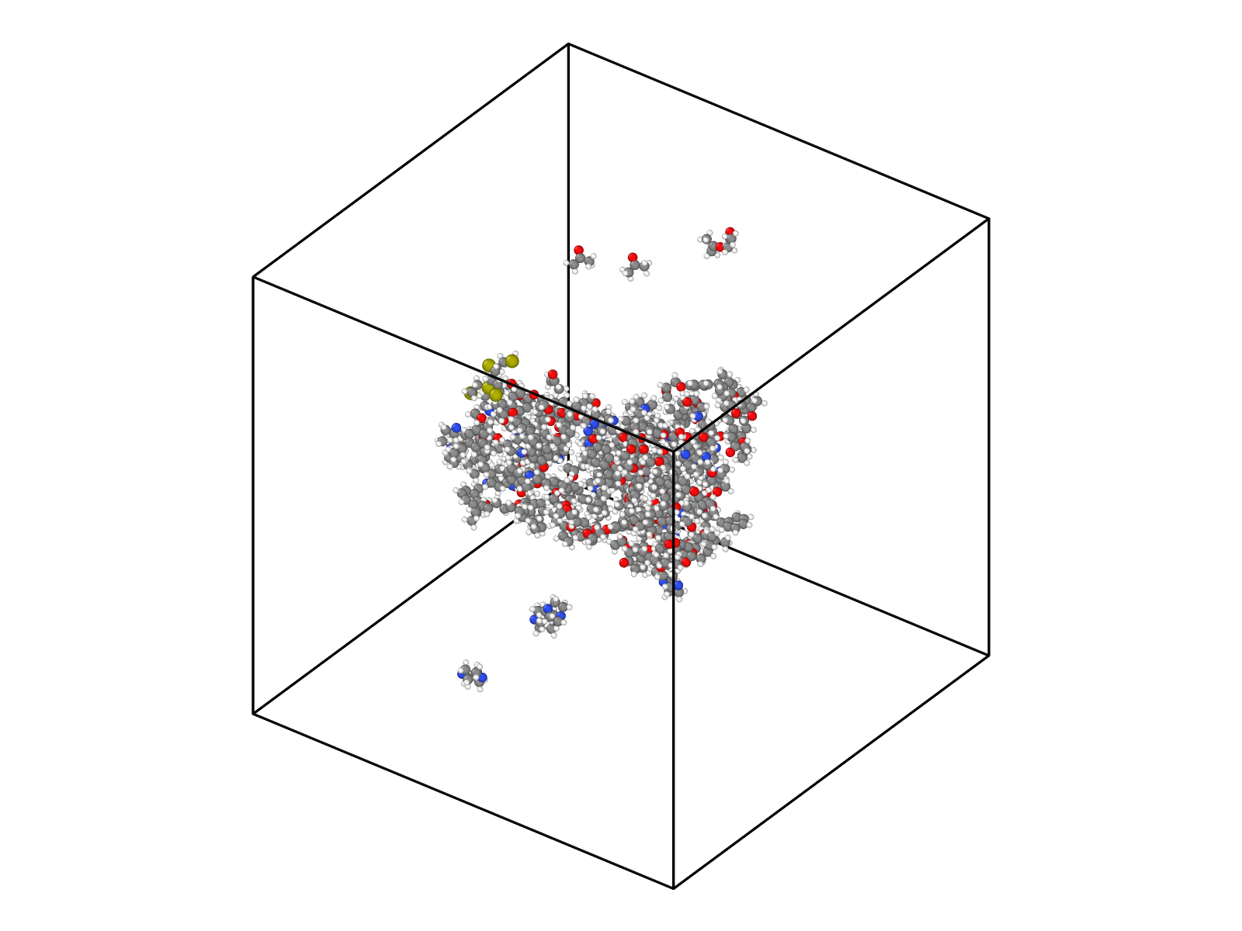
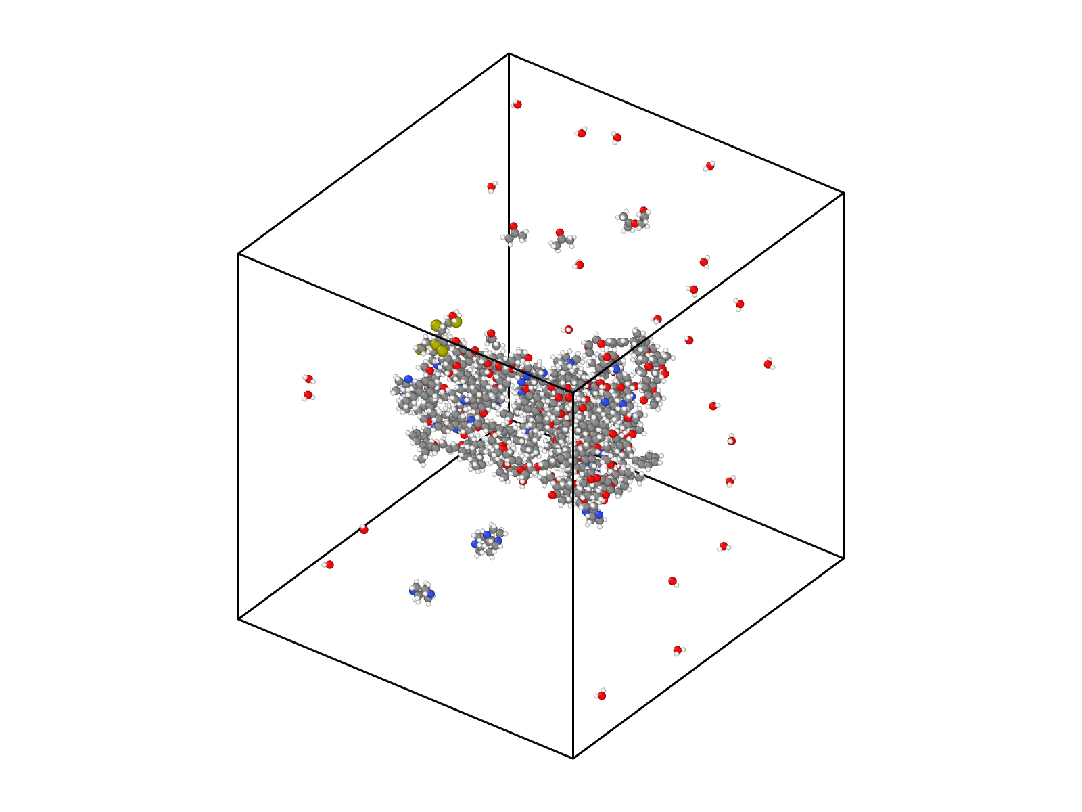
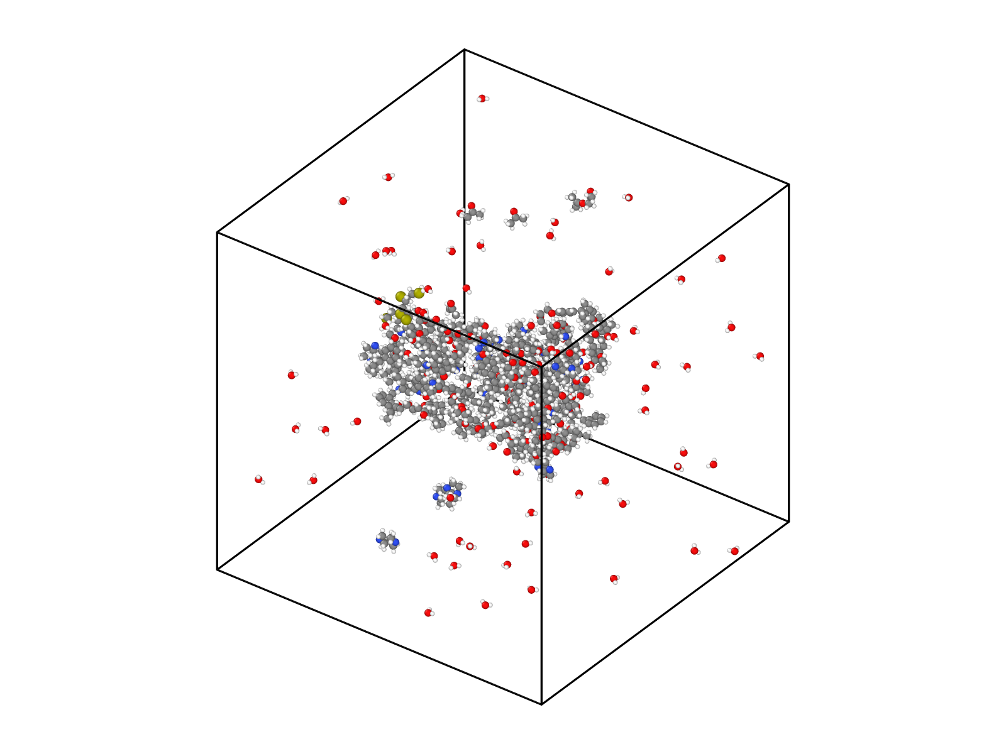
模拟进展
交联体系含水结构
工况 | A | T33 | PTH | PEA | DABCO | 0% | 2% | 4% | 8%
 | 树脂材料A C₉₀H₁₁₄O₁₉ | T33 C₃₀H₄₄N₂O | PTH C₇H₁₆S₅ | PEA C₉H₂₂N₂O₂ | C₆H₁₂N
工况2 | 6 | 6 | 0 | 0 | 18 | 0 | 15 | 31 | 65
工况8 | 6 | 5 | 2 | 0 | 18 | 0 | 15 | 31 | 65
工况17 | 6 | 5 | 1 | 2 | 18 | 0 | 15 | 32 | 66
图6 含水率0%wt
图7 含水率2%wt
图8 含水率4%wt
图9 含水率8%wt

Slide 32
感谢聆听 恳请批评指正

